Slide 1
寻找诗和远方
聆听远方的诗韵

Slide 2
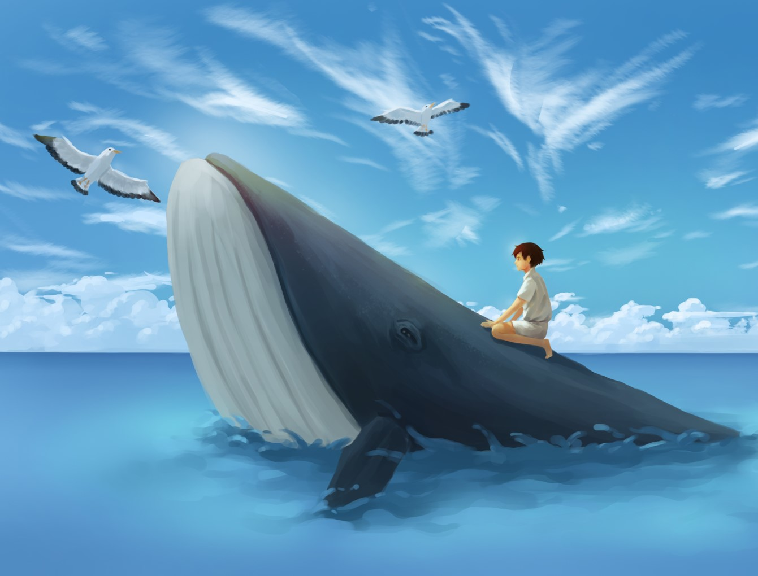
鲸游海面，诗意远方，心怀梦想，逐浪前行。

